Slide 1
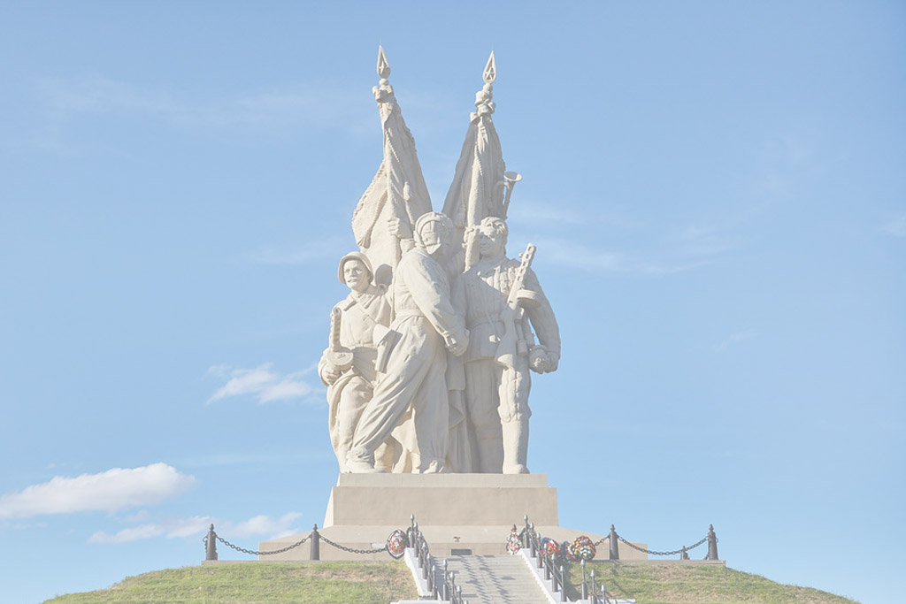
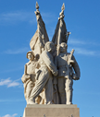
Ильевское сельское поселение
Отчет главы Ильевского сельского поселения о проделанной работе за 2023 год и планах на 2024 год

Slide 2
Ильевское сельское поселение
Прозрачность работы администрации, в соответствии с требованиями законодательства, отражается на официальном сайте поселения и на страницах социальных сетей «Одноклассники», «Вконтакте» и «Ватсап»

Slide 3
Деятельность администрации:
Принято:
Решений Ильевского сельского Совета – 38
Постановлений – 116
Распоряжений по личному составу – 48
Распоряжений по основной деятельности – 65
Выдано:
Справок -839
Бытовых характеристик – 67
Доверенностей – 48
Дан ответ на 80 обращений граждан, из них 11 письменных

Slide 4
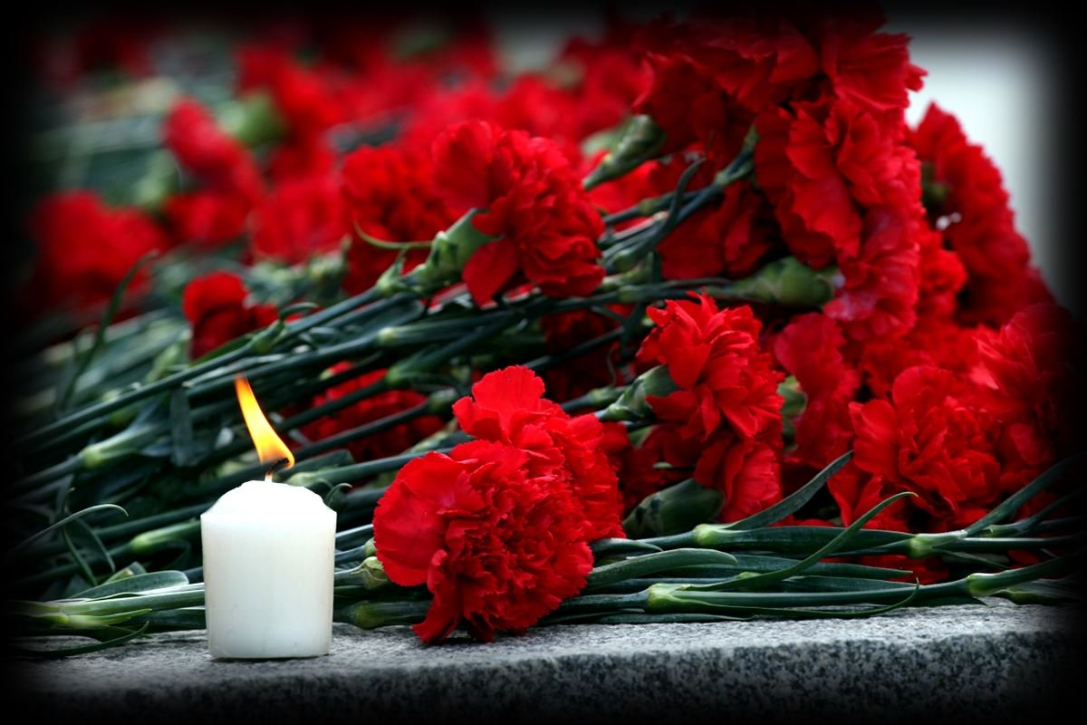
Дрожжин Леонид
Гуреев Алексей
Барышников Максим
Юрченко Никита
Вечная память!

Slide 5
Исполнение бюджета
Доходная часть бюджета Ильевского сельского поселения за 2023 год утверждена в сумме 27 239,7 тысяч рублей исполнена в сумме 28 477,2тысяч рублей, что составляет 104,5% к утвержденному плану.
- НДФЛ – 13 825,5 тысяч рублей
- акцизы – 2 107,7 тысяч рублей
- налог на имущество – 434,2 тысяч рублей
- земельный налог – 869,2 тысяч рублей
- гос. пошлина – 10,2 тысяч рублей
- аренда земли – 156,0 тысяч рублей
- административные штрафы – 2,0 тысяч рублей
- доходы от компенсации затрат – 4,0 тысяч рублей
- дотации, субсидии, субвенции, межбюджетные трансферты – 11 068,3 тысяч рублей

Slide 6
Расходы бюджета на 01.01.24 –33 894,8 тысяч рублей:
Расходы по разделу Глава с налогами – 867,9 тысяч рублей
Аппарат управление – 3 242,9 тысяч рублей
Межбюджетные трансферты (КСП, КБФПиК) - 44,5 тысяч рублей
Содержание МКУ «АХС ИСП» – 4 674,5 тысяч рублей
Содержание МКУК «ЦСКР ИСП» - 11 152 000 рублей
ВУС – 356,9 тысяч рублей
Пенсия главам – 444,3 тысяч рублей
Публикация НПА – 15,0 тысяч рублей

Slide 7
Участие в программе «Молодой семье - доступное жилье» государственной программы Волгоградской области «Обеспечение доступным и комфортным жильем и коммунальными услугами жителей Волгоградской области»:
На социальную выплату молодым семьям на приобретение жилья – 882 000 рублей, из них 195000 рублей из местного бюджета и 687000 рублей из федерального бюджета.
В 2023 году новоселами стали 2 семьи – Фроловы и Мингалеевы

Slide 8
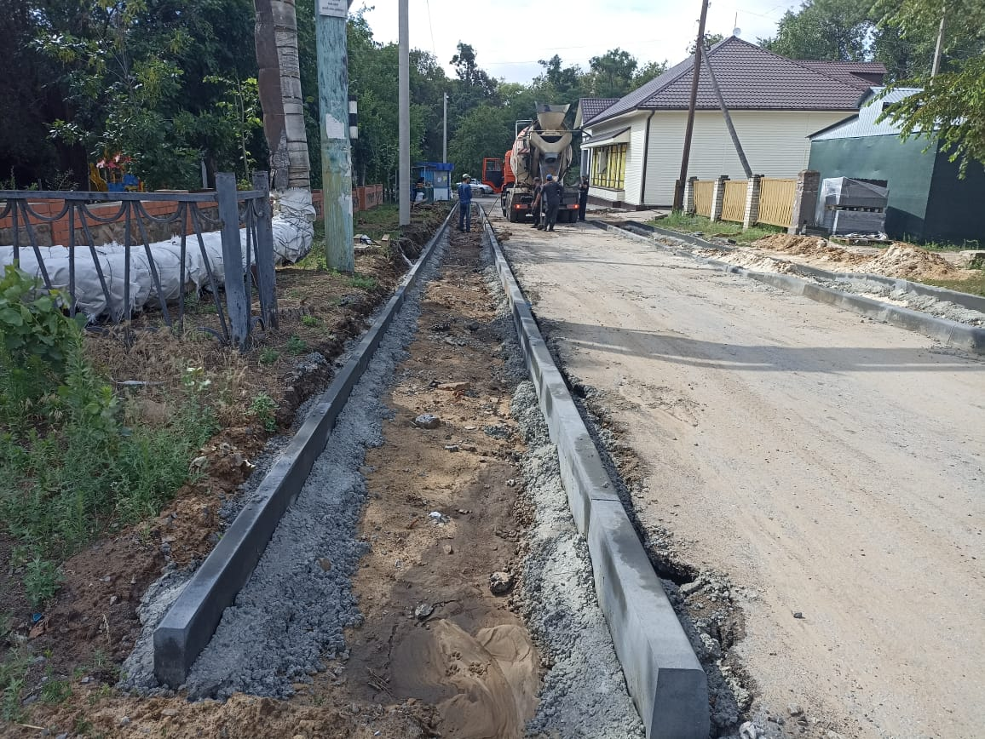
Благоустройство
Ремонт тротуара по ул.Ленина у почты
1 039,1 тыс.руб

Slide 9
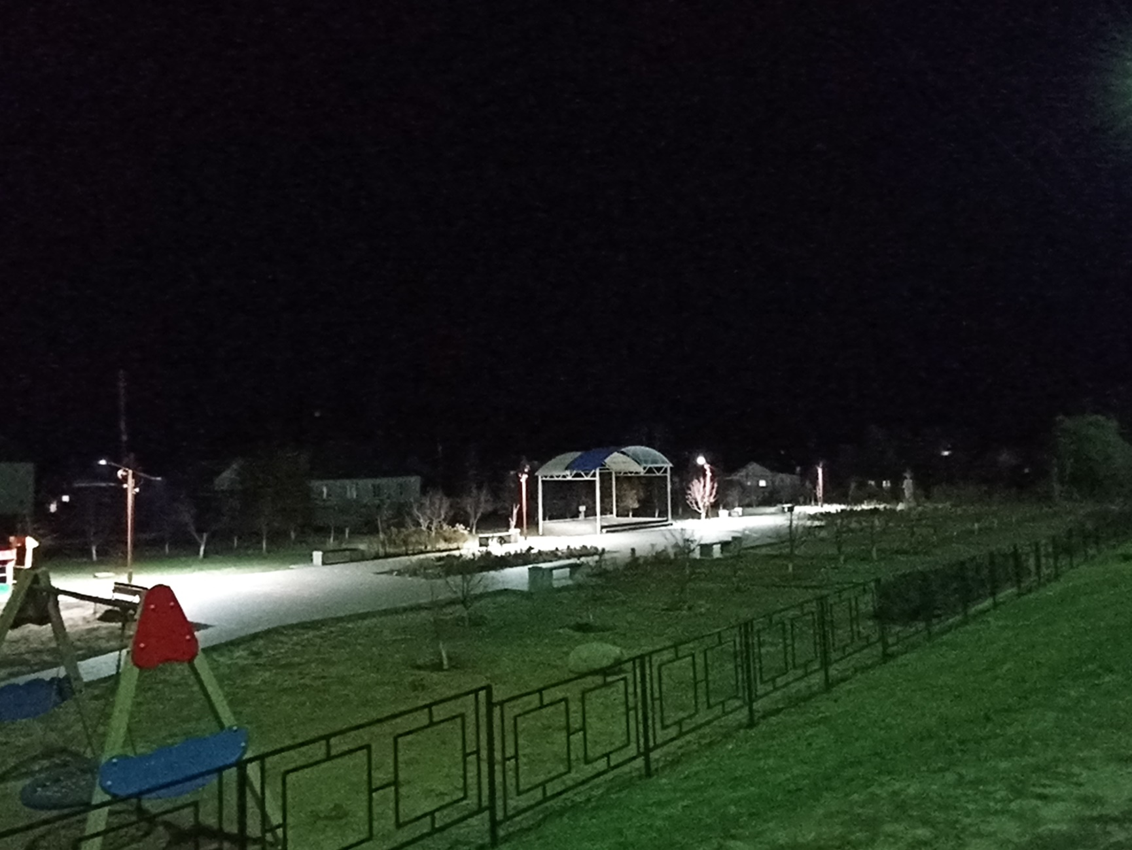
Замена опор наружного освещения на территории парка «Дружбы» по ул.Мира,13А п.Ильевка
102,9 тыс.руб

Slide 10
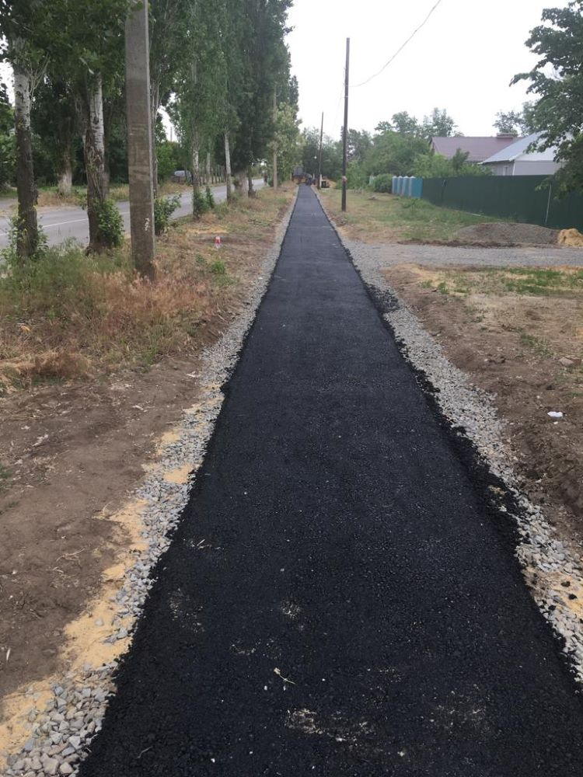
Устройство пешеходной дорожки по ул.Волгоградская п.Пятиморск
394,5 тыс.руб

Slide 11
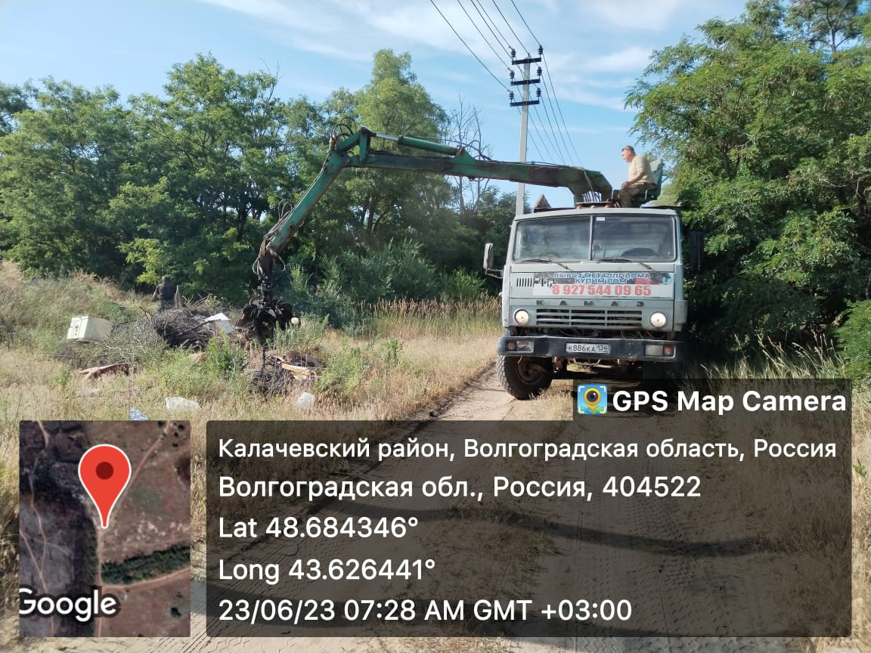
Ликвидация несанкционированной свалки
200, тыс.рублей

Slide 12
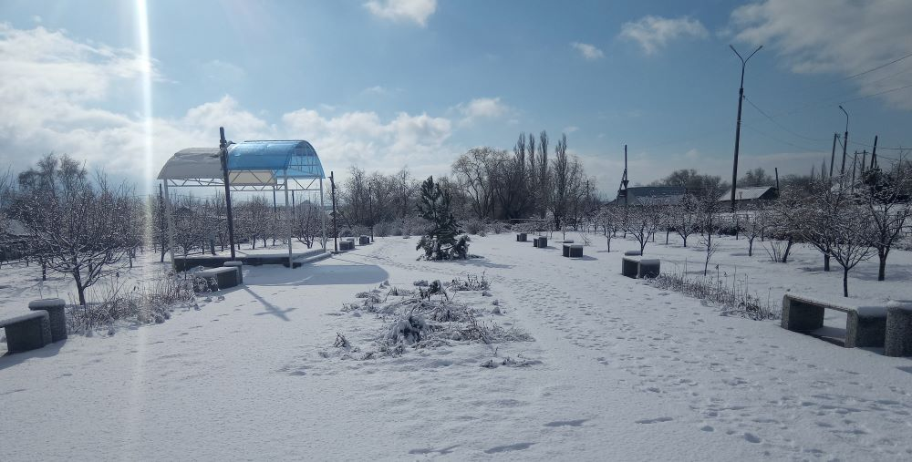
Ремонт скамеек в парке Дружбы п.Ильевка
33,8 тыс.рублей

Slide 13
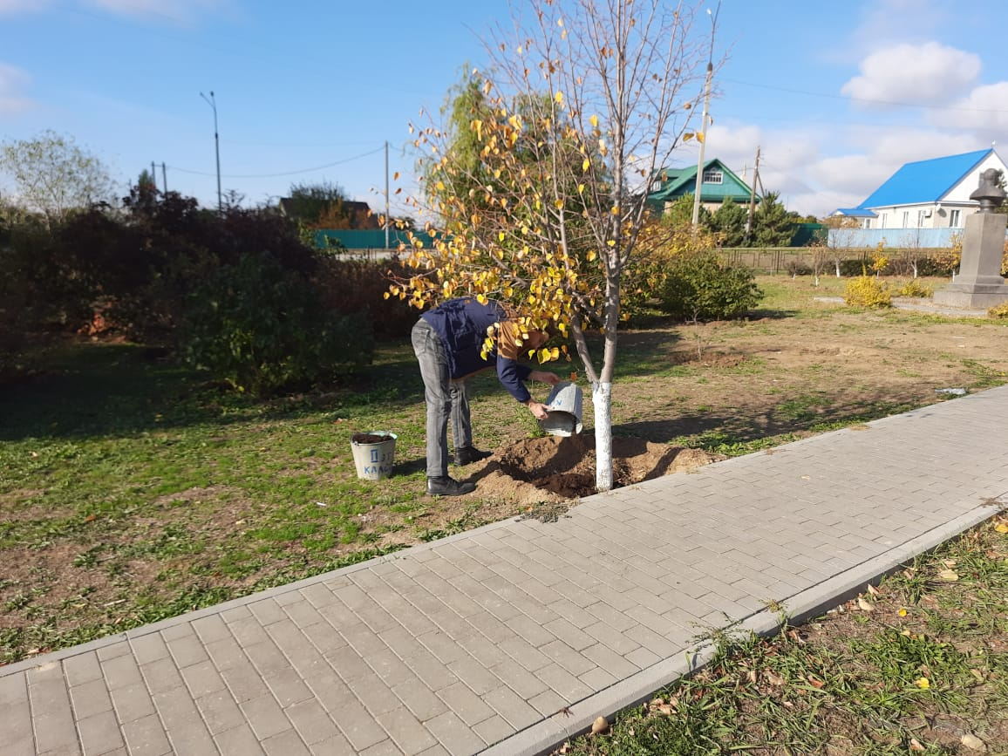
Уход за деревьями и кустарниками в парке Дружба, у Братской могилы х.Камыши
197,6 тыс.рублей

Slide 14
Работа административной комиссии
составлено и рассмотрено 10 административных протоколов, сумма штрафов составила 11000 рублей, из них:
- 2 протокол по ст. 6.5 ч. 1 КВО о АО «Нарушение правил содержания сельскохозяйственных животных» на сумму 1000 рублей;
- 3 протокола по ст. 7.5 КВО о АО «Выпас (прогон) сельскохозяйственных животных и птицы вне мест, установленных в соответствии с законодательством Волгоградской области», на сумму 3000 рублей;
- 5 протоколов по ст. 14.9.3 ч.1 КВО о АО «Нарушение дополнительных требований пожарной безопасности» на сумму 2000 рублей.

Slide 15
Уличное освещение
Уличное освещение – 3 374,4 тысяч рублей, из них:
- электроэнергия уличное освещение – 1 604,3 тысяч рублей;
- проектно-сметная документация на уличное освещение- 35,0 тыс.рублей;
- линия совместного подвеса – 35,7 тысяч рублей;
- обслуживание линии уличного освещения – 440,8 тысяч рублей

Slide 16
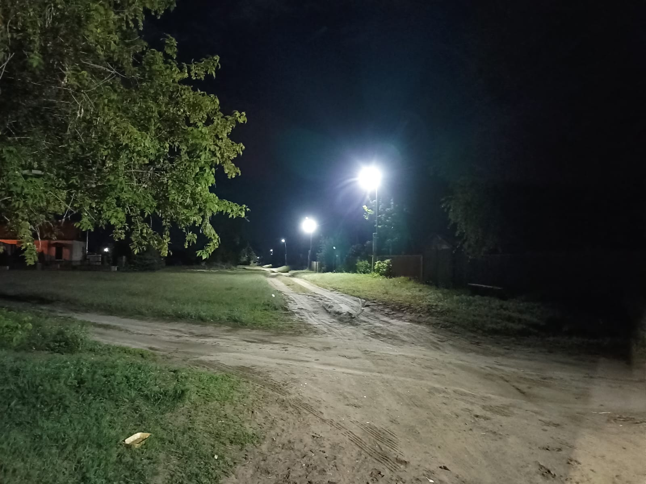
Устройство уличного освещения по ул.Донская х.Камыши
559,2 тыс.рублей

Slide 17
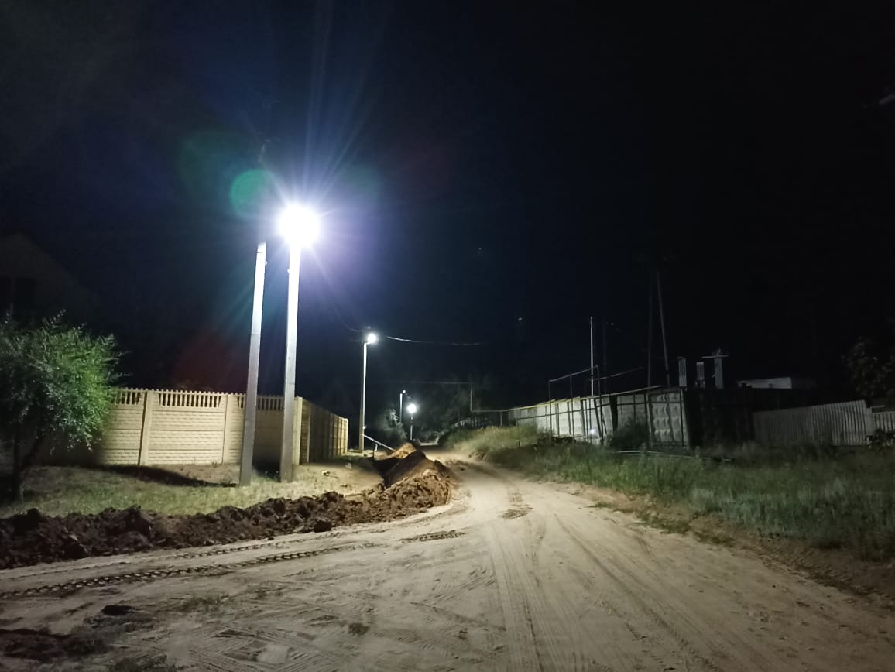
Устройство линии УО п.Пятиморск ул.Степная,пер.Строительный,Комсомольский
600 тыс.рублей

Slide 18
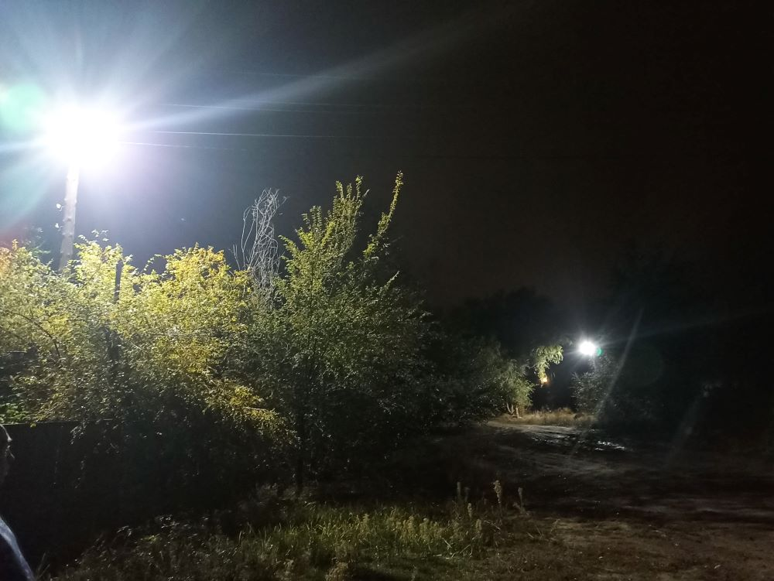
Устройство линии УО ул.Песчаная, Майская п.Пятиморск
99,4 тыс.рублей

Slide 19
Дорожная деятельность
Содержание дорог 2 085,3 тысяч рублей, из них:
- приобретение дорожных знаков – 72,2 тысяч рублей
- зимнее содержание дорог – 225,2 тысяч рублей
- нанесение дорожной разметки – 127,0 тысяч рублей
- выравнивание грунтовых дорог – 481,8 тысяч рублей

Slide 20
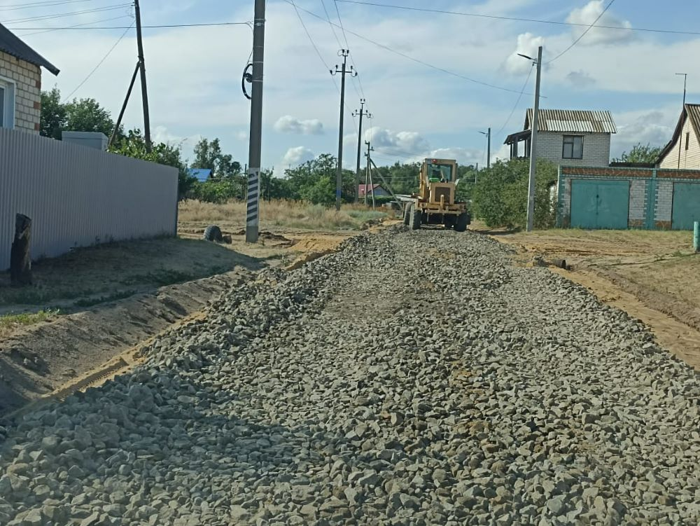
Устройство щебеночного покрытия по улице Юбилейная
1 179,1 тыс. рублей

Slide 21
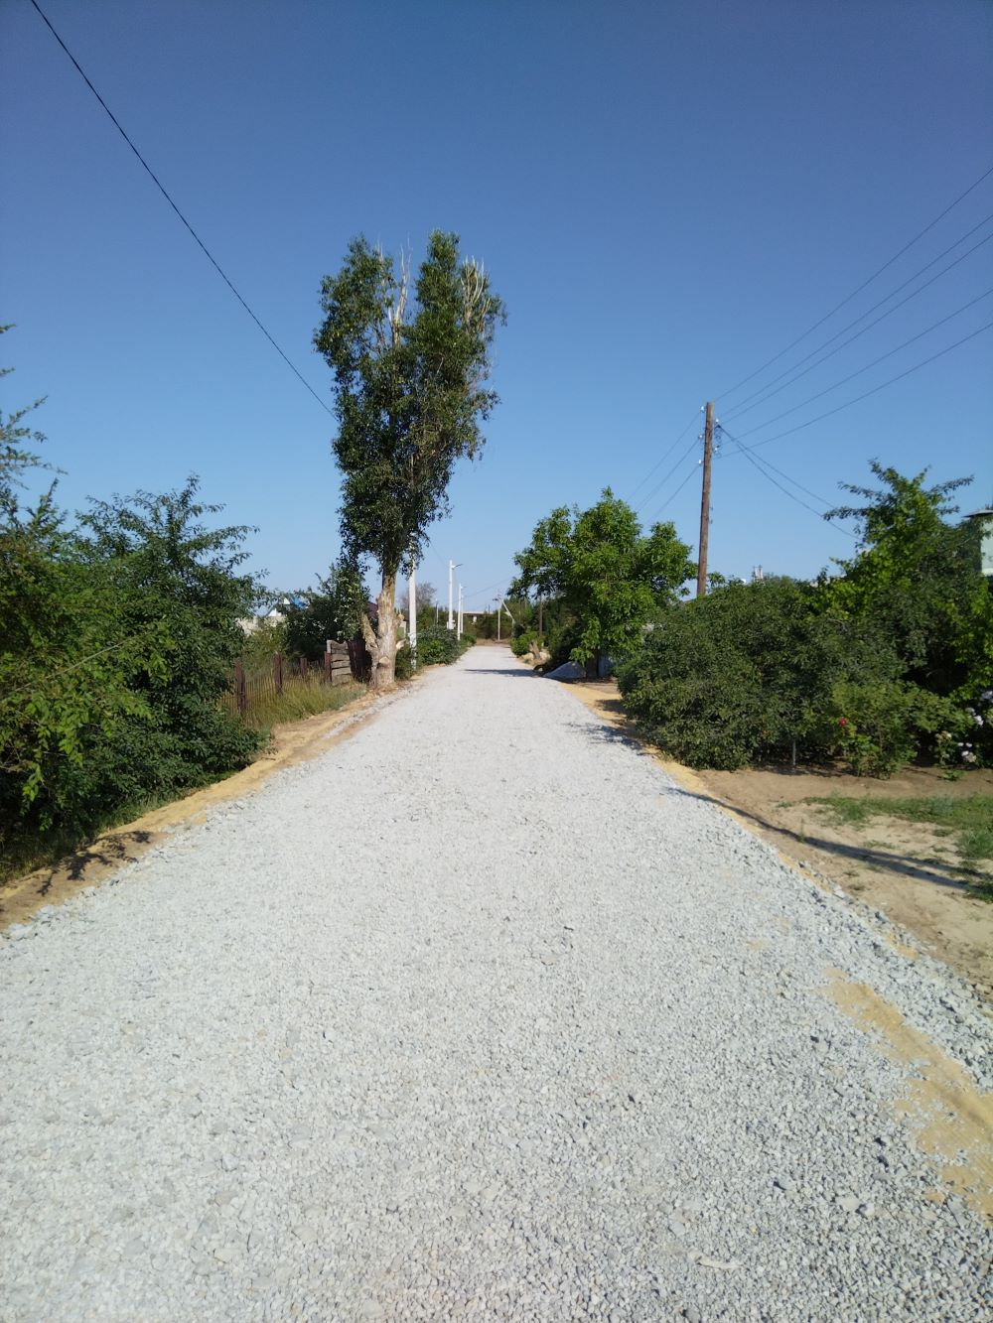
Софинансирование щебенения грунтовой дороги по пер.Степному и ул.Майской п.Пятиморск
391, 0 тыс.рублей

Slide 22
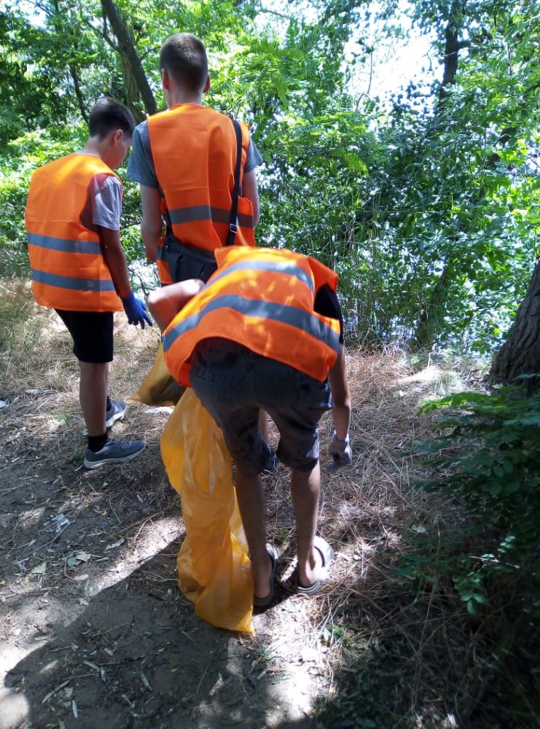
Работа с молодежью: Акция «Чистый берег»

Slide 23
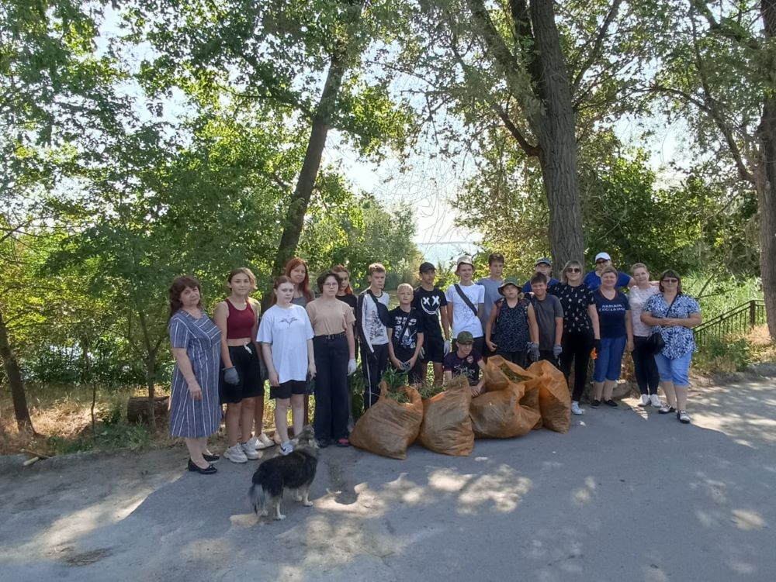
Работа с молодежью: Акция «Скажи наркотикам нет»
Ликвидация дикорастущей конопли

Slide 24
Озеленение
Озеленение – 821,0 тысяч рублей, из них:
формовочная обрезка деревьев – 542,8 тыс.рублей
саженцы – 33,2 тыс.рублей
- выкашивание травы – 245,0 тысяч рублей

Slide 25
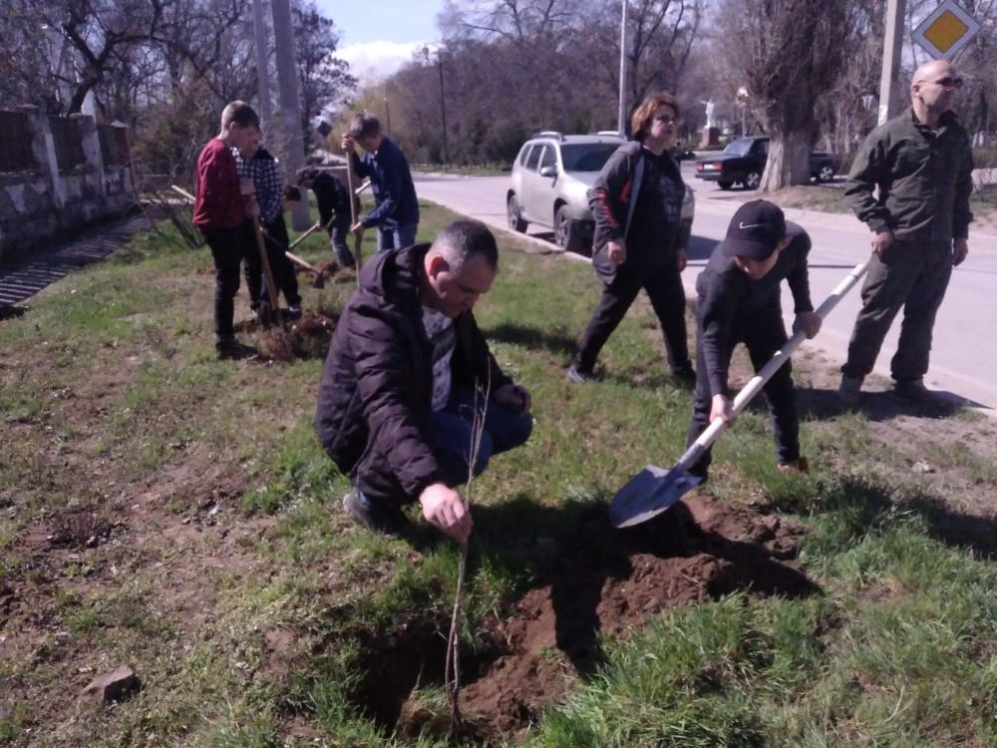
Высадка саженцев тополей на ул.Ленина и парке «Дружбы»
Совместно с учащимися 5 класса МКОУ Ильевская СШ

Slide 26
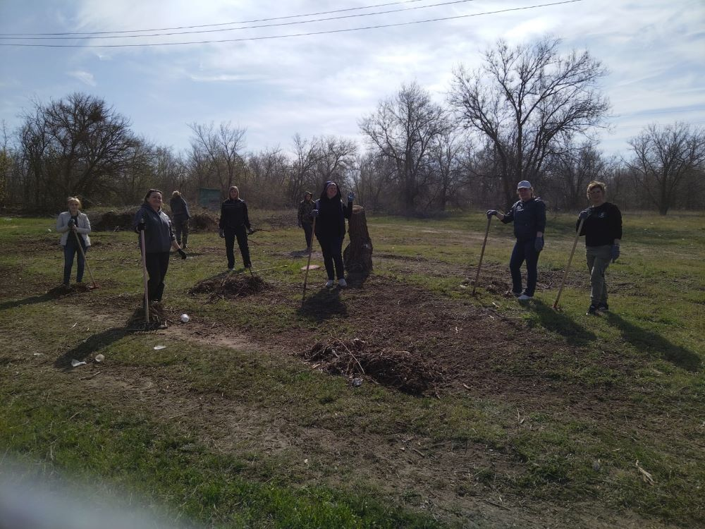
Содержание кладбищ
Субботник

Slide 27
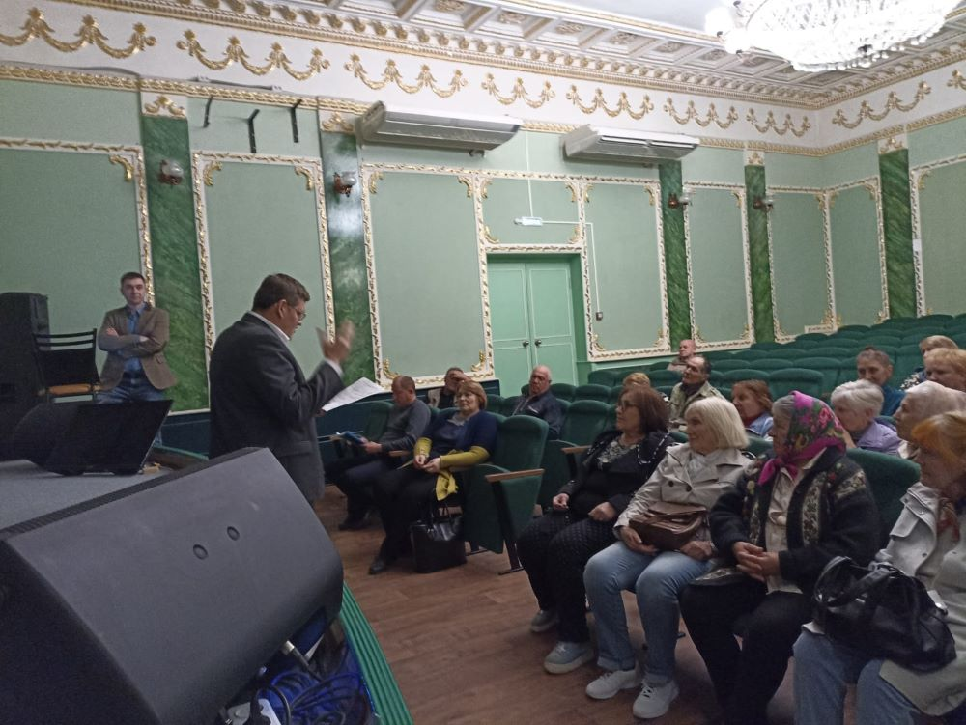
Поливная вода
Проведено 4 собрания с пользователями

Slide 28
МКУК «ЦСКР Ильевского сельского поселения»
РАСХОДЫ – 11 152 000 рублей
з/пл | 4042 т.р.
Налоги (в т.ч. имущественный) | 1279 т.р.
Коммунальные платежи | 621 т.р.
Телефонная связь | 25 т.р.
Содержание имущества (котельная, противопожарная, вывоз ТКО) В т.ч. Ремонт кровли ЦСКР Ремонт зрительного зала х.Камыши Ремонт кровли сарая и уличного туалета ЦСКР | 5278 т.р. 4392 т.р. 524 т.р. 183 т.р.
Основные средства В т.ч. кофры (для экрана), костюмы проектор, экран наушники, телевизор, стойка для телевизора, кронштейн потолочный | 445 т.р. 220 т.р. 49 т.р. 27 т.р. 44,8 т.р.
Электропроводка (подвал) | 30 т.р.
Мероприятия (в т.ч. декорации) | 46 т.р.
Прочие услуги (в т.ч. ПО) Периодические издания | 283 т.р. 103 т.р.

Slide 29
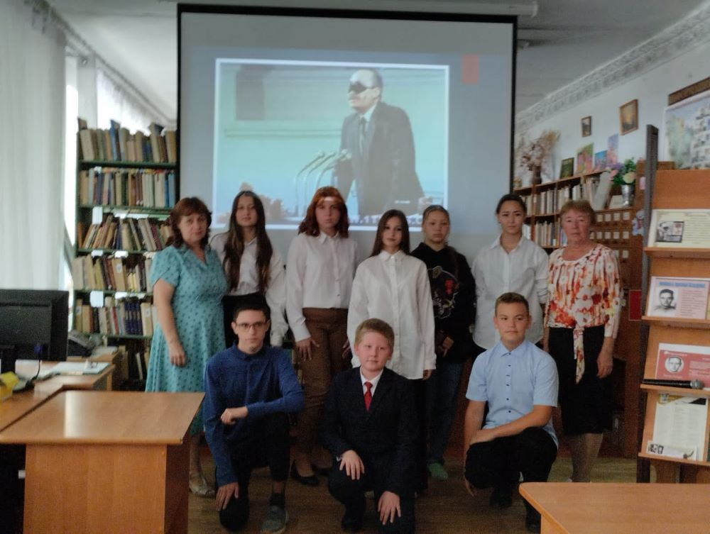
МКУК «ЦСКР Ильевского сельского поселения»
экран и прожекторы для библиотеки – 102,0 тыс. рублей

Slide 30
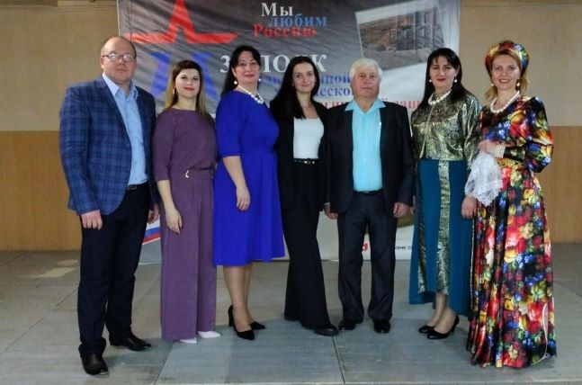
МКУК «ЦСКР Ильевского сельского поселения»
Объединение любителей эстрадной песни «Триумф»

Slide 31
МКУК «ЦСКР Ильевского сельского поселения»
Физкультурно-оздоровительная секция по фитнесу

Slide 32
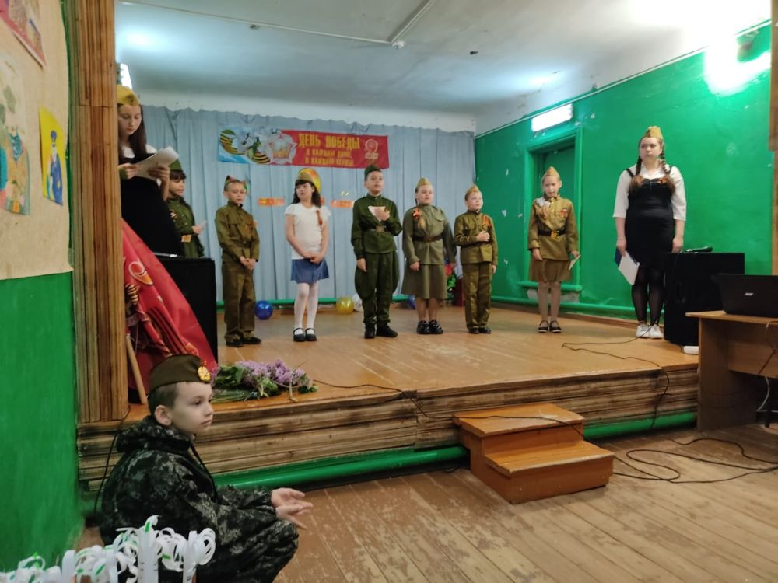
МКУК «ЦСКР Ильевского сельского поселения»
Творческое любительское объединение «Радуга»

Slide 33
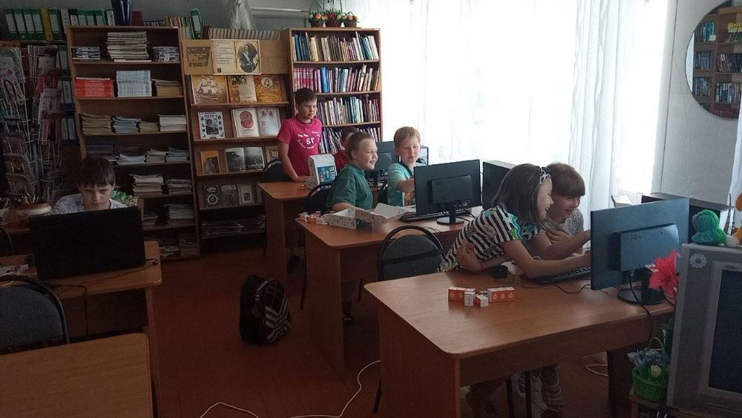
МКУК «ЦСКР Ильевского сельского поселения»
Кружок программирования и робототехники «Амперка»

Slide 34
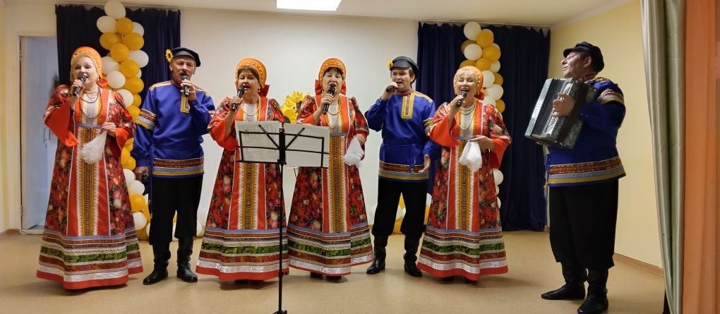
МКУК «ЦСКР Ильевского сельского поселения»
Народный самодеятельный ансамбль русской песни «Ивушка»

Slide 35
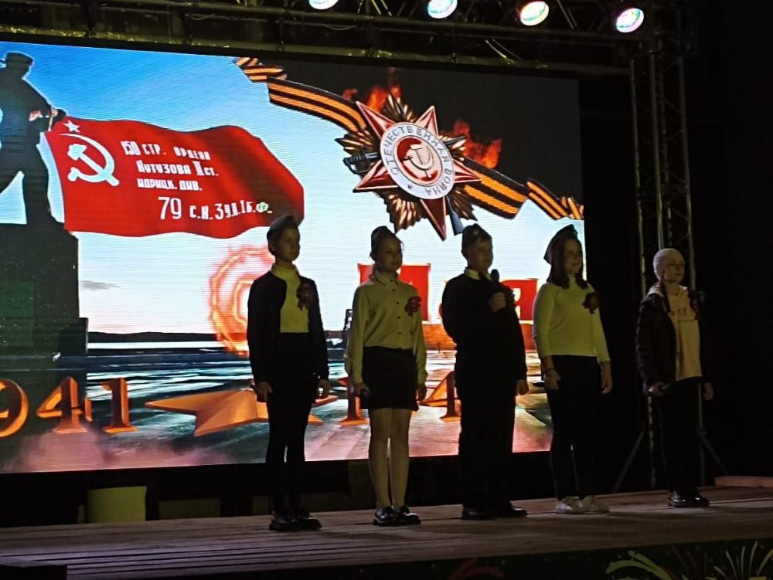
МКУК «ЦСКР Ильевского сельского поселения»
Вокальный ансамбль-спутник «Перезвон»

Slide 36
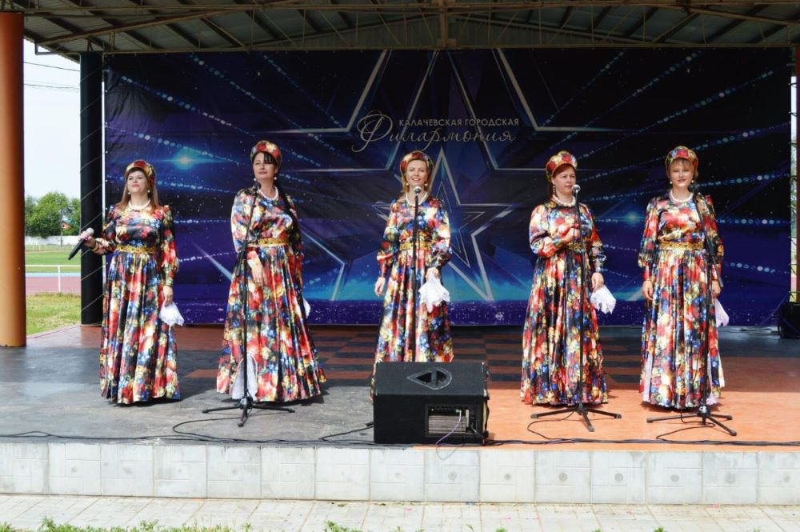
МКУК «ЦСКР Ильевского сельского поселения»
Народный самодеятельный ансамбль русской песни «Лада»

Slide 37
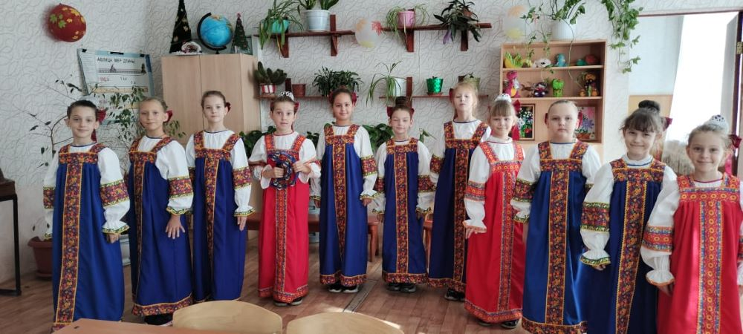
МКУК «ЦСКР Ильевского сельского поселения»
Вокальный ансамбль-спутник «Ладушка»

Slide 38
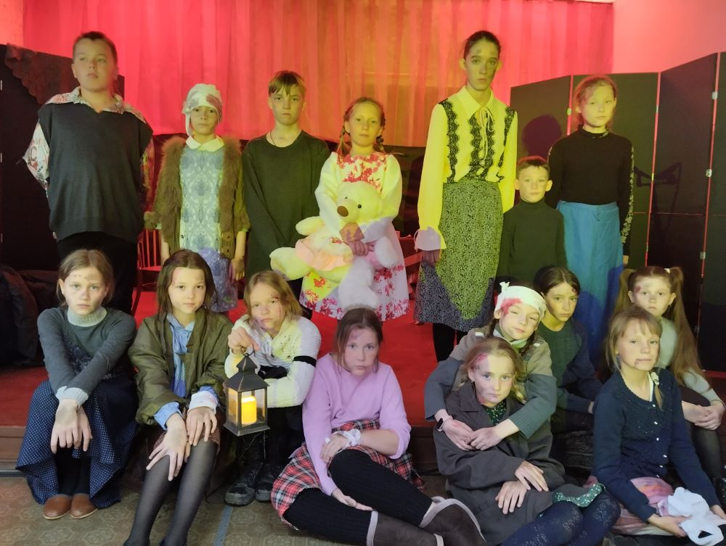
МКУК «ЦСКР Ильевского сельского поселения»
Театральный кружок «Ассорти

Slide 39
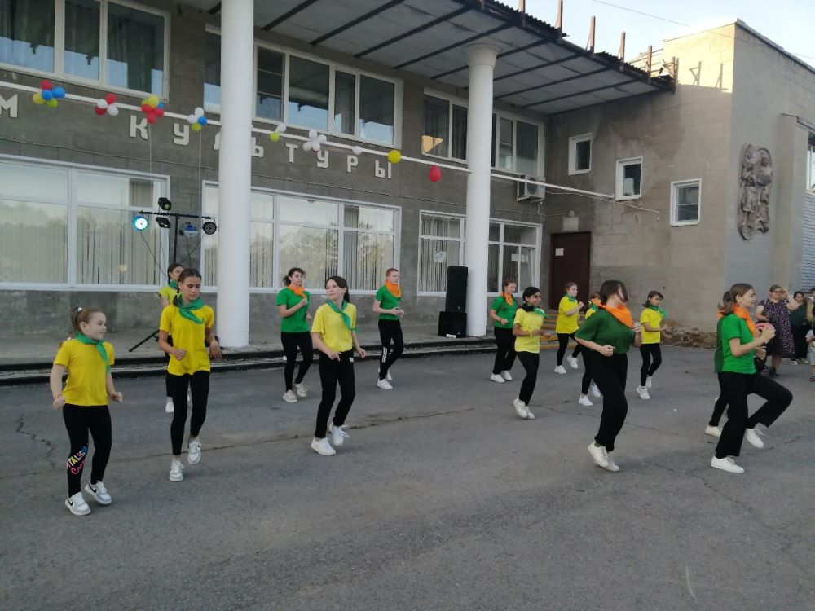
МКУК «ЦСКР Ильевского сельского поселения»
Хореографический кружок «Ритм»

Slide 40
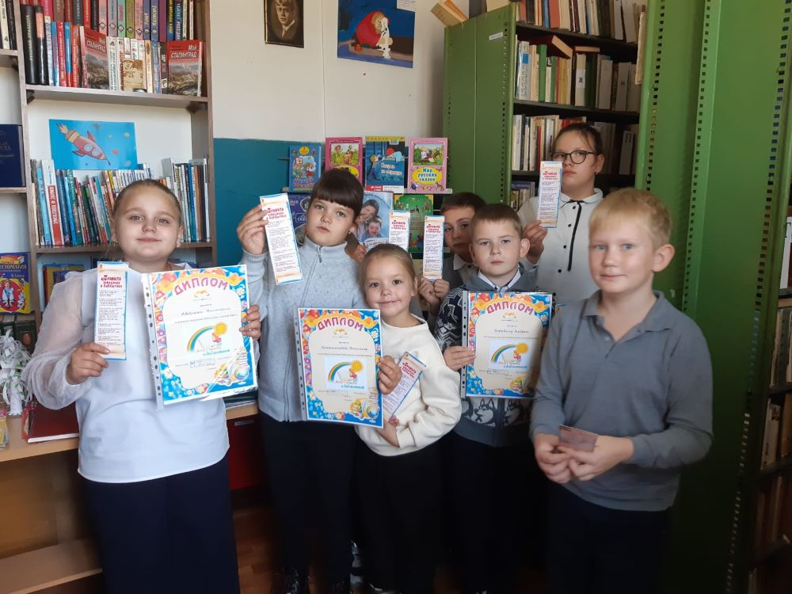
МКУК «ЦСКР Ильевского сельского поселения»
Лучшие читатели Камышевской библиотеки

Slide 41
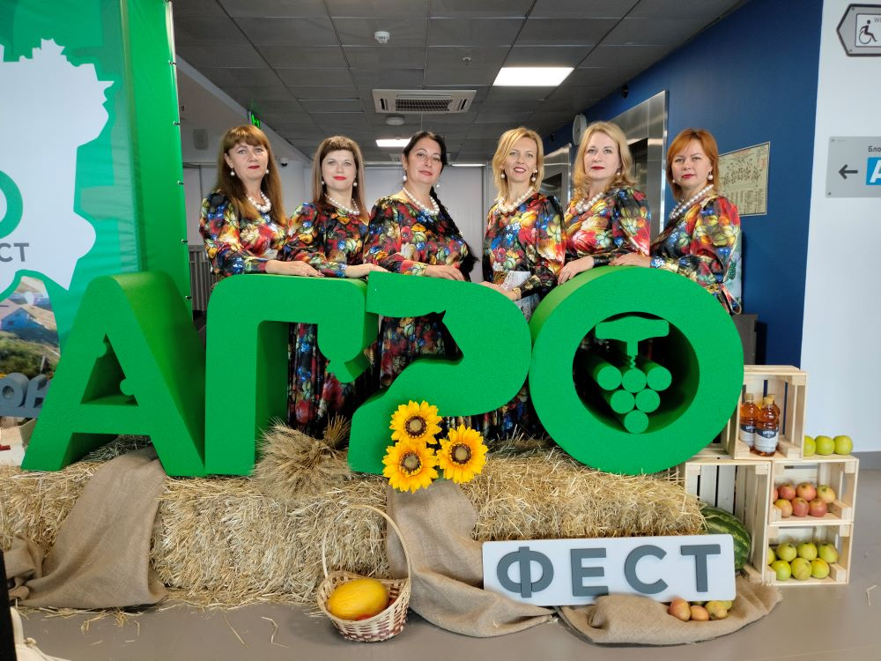
МКУК «ЦСКР Ильевского сельского поселения»
Участие в фестивале «Агро-Фест»

Slide 42
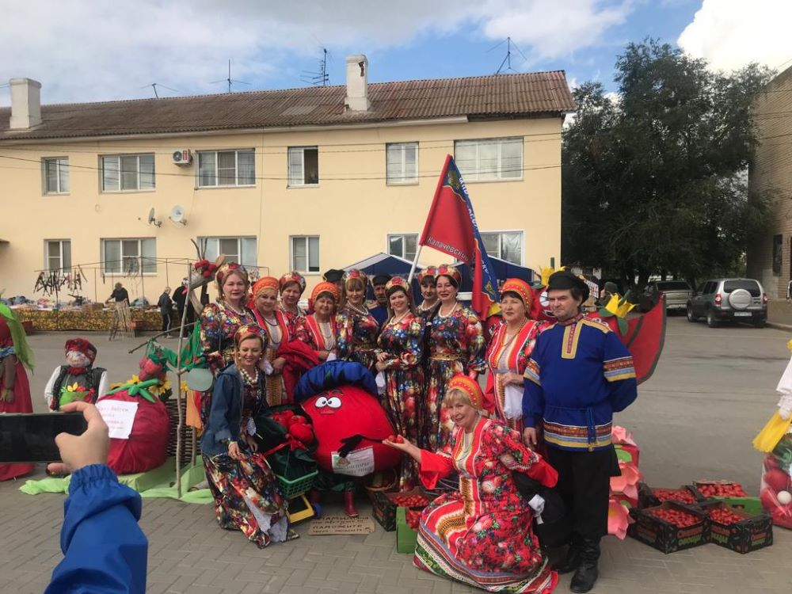
МКУК «ЦСКР Ильевского сельского поселения»
Участие в фестивале «Ахтубинский помидор»

Slide 43
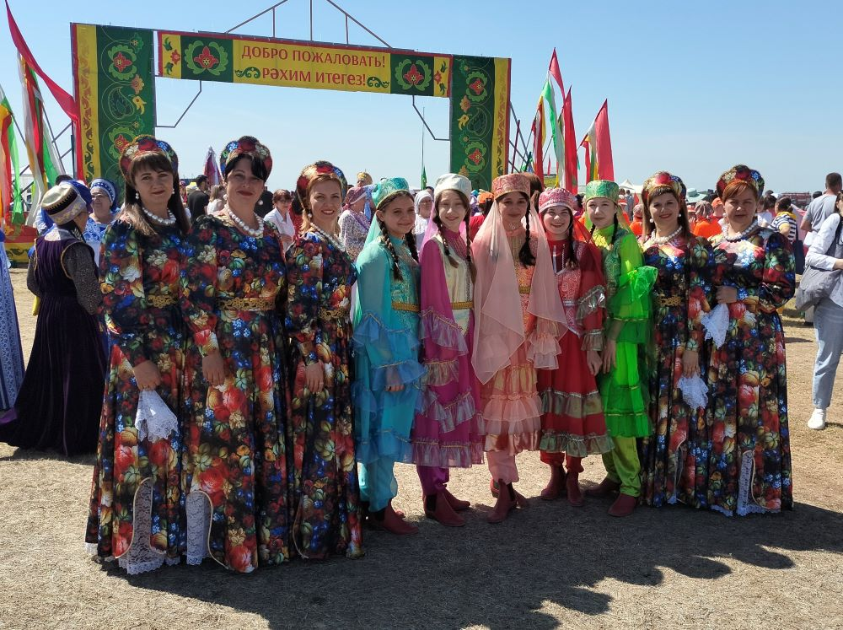
МКУК «ЦСКР Ильевского сельского поселения»
Участие в фестивале «Сабантуй»

Slide 44
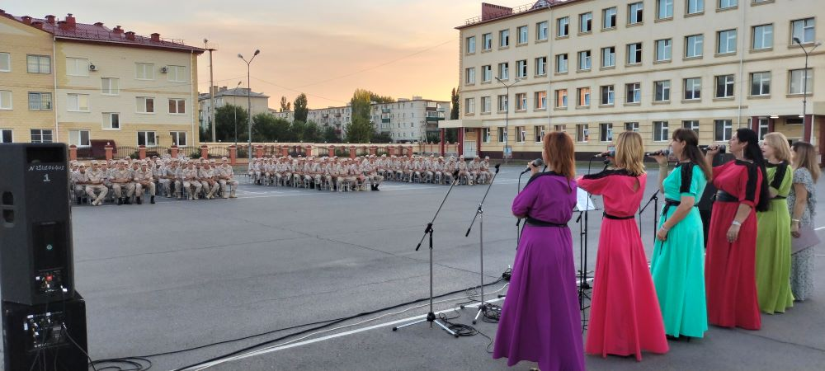
МКУК «ЦСКР Ильевского сельского поселения»
Выступление перед военнослужащими

Slide 45
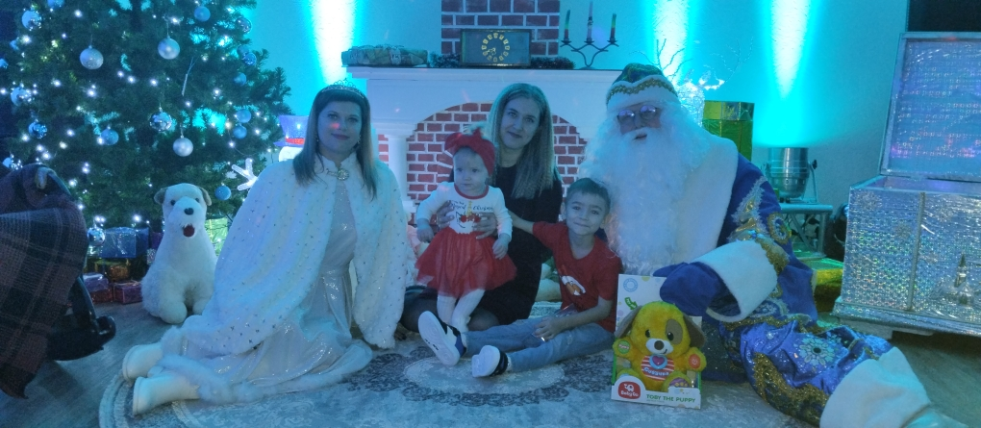
МКУК «ЦСКР Ильевского сельского поселения»
Резиденция Деда Мороза

Slide 46
Планы на 2024 год
1. Провести дальнейшую работу по максимальному привлечению доходов в бюджет поселения.
2. Продолжить работы по благоустройству, озеленению, уличному освещению и поддержанию порядка на территории поселения в целом.
4. Продолжить разъяснительную работу среди жителей поселения, и в первую очередь среди молодежи, по профилактике алкоголизма и наркомании.
5. Реализовать комплекс мер, направленных на обеспечение противопожарной безопасности населения.
6. Увеличить количество жителей, занимающихся физической культурой и спортом, особенно подростков и молодежи.
7. Продолжить работу по вовлечению молодежи в социально полезную деятельность.

Slide 47
Планы на 2024 год
8. Продолжить работу по:
-исполнению Правил благоустройства территории поселения;
-ликвидации несанкционированных свалок;
-поддерживанию внутрипоселковых дорог в удовлетворительном состоянии.
9. Продолжить опиловку аварийных деревьев, а также высадку молодых саженцев на их место.
10. Произвести ремонт тротуара по пер.Школьному п.Пятиморск (у Ильевской СШ).
10. Провести грейдирование проблемных участков грунтовых дорог.
11. Принять участие в конкурсе по инициативному бюджетированию, провести щебенение проблемных участков дороги на ул. 70 лет Октября в п.Ильевка.

Slide 48
Планы на 2024 год
12. Организовать места сбора ТКО в Камышах и Рюмино-Красноярском.
13. Провести уличное освещение в пер.Строительный п.Пятиморск, ул.Нефтяников п.Ильевка, ул.Казачья х.Камыши.
14. В случае победы ТОС «Пятиморское №1» в программе КРСТ ВО - произвести щебенение от переезда до ул.Песчаная.
15. Установить современный детский игровой комплекс у Ильевского ДК.
16. Сделать так, чтобы каждый житель поселения мог получить необходимую помощь по обеспечению повседневных потребностей, пробудить инициативу населения в обустройстве своего места жительства, ведь именно от этого зависит качество жизни.

Slide 49
В заключении мне хотелось бы сказать слова благодарности за вашу поддержку, инициативность и неравнодушие, за ваши советы и предложения.
Желаю всем жителям здоровья, счастья, благополучия и мирного неба над головой!
Доклад окончен

